Slide 1


SESSIONE INFORMATIVA FULBRIGHT
Comune di Ferrara - Agenzia Informagiovani
Università degli Studi di Ferrara, 30 ottobre 2013
Sandro Zinani, Educational Advisor
The U.S. – Italy Fulbright Commission

Slide 2
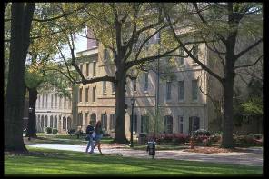
Argomenti
La Commissione Fulbright
Postgraduate study negli Stati Uniti
Borse di Studio Fulbright

Slide 3
1. La Commissione Fulbright
Notes:
Programma Fulbright
10/29/2013
Go Beyond: Vetrina delle Università americane, 26 maggio 2007
3

Slide 4



Commissione per gli Scambi Culturali fra l’Italia e gli Stati Uniti The U.S. – Italy Fulbright Commission
Opera in Italia dal 1948
Opera su base binazionale con finanziamenti erogati dal Governo statunitense ed italiano
Assegna borse di studio a cittadini italiani e statunitensi
Servizio Informazioni Fulbright sul sistema educativo italiano e statunitense supportato da EducationUSA

Slide 5
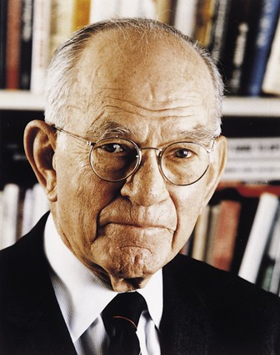
Obiettivi del Programma Fulbright
Incrementare la comprensione reciproca tra i cittadini degli Stati Uniti e i cittadini delle altre nazioni attraverso scambi culturali ovvero esperienze di studio, ricerca e insegnamento dei borsisti Fulbright.
Senator J. William Fulbright
1905 - 1995
Notes:
Commissione Fulbright : Ente binazionale senza scopo di lucro, amministra il programma di borse di studio Fulbright dal 1948, data dell’accordo siglato tra il Governo Americano e il Governo Italiano. Il programma Fulbright è nato dal disegno di legge sponsorizzato dal senatore democratico dello Stato dell’Arkansas William J. Fulbright nel 1946.

Slide 6
Attività della Commissione Fulbright
Borse di Studio Fulbright per cittadini italiani e statunitensi
Servizio Informazioni
Organizzazione di incontri e seminari
Collaborazione con università italiane e statunitensi

Slide 7
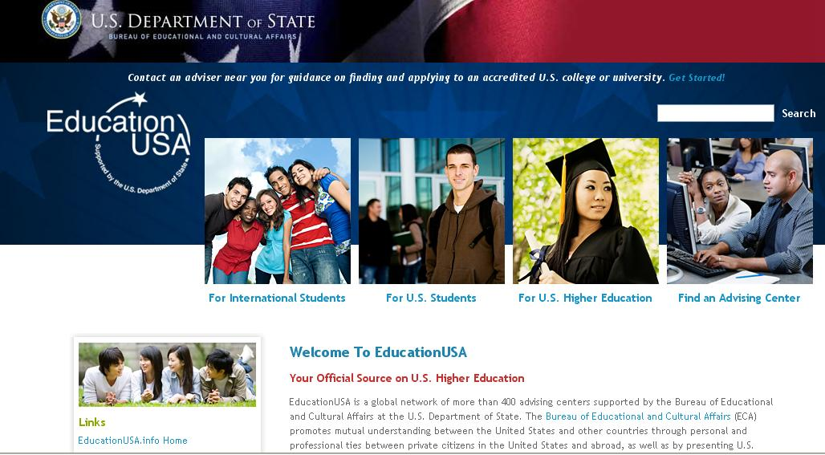
EducationUSA
Network oltre 400 uffici nel mondo supportati dallo U.S. Department of State
Mission: Promuovere il Sistema Educativo statunitens fornendo informazioni obiettive, imparziali e accurate su istituzioni e percorsi di studio.
www.educationusa.state.gov
www.facebook.com/EducationUSA
www.twitter.com/EdUSAupdates

Slide 8

Attività e Servizi offerti
Informazioni via telefono, skype
Informazioni via email
Webinar on line
Appuntamenti individuali

Slide 9

Guida allo Studio negli Stati Uniti
www.fulbright.it
Undergraduate Programs
Graduate Programs
Summer Programs
Internship Programs
Corsi di lingua inglese
Financial Aid Opportunities
Test d’ammissione
Study VISA

Slide 10
2. Postgraduate study negli Stati Uniti
Notes:
Programma Fulbright
10/29/2013
Go Beyond: Vetrina delle Università americane, 26 maggio 2007
10

Slide 11
Perche’ gli Stati Uniti?
Perchè ogni anno oltre 600.000 studenti e più di 100.000 tra docenti e ricercatori scelgono gli Stati Uniti?
Qualità e flessibilità della proposta formativa
Molteplicità di istituzioni e programmi
Eccellenza della ricerca
Opportunità di finanziamenti per studio e ricerca
Multiculturalità dell’ambiente accademico
internazionale
11

Slide 12
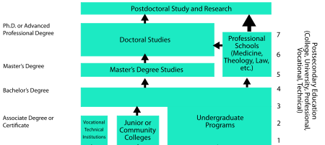
Il Percorso formativo negli Stati Uniti

Slide 13
Graduate Programs: Quale percorso?
MASTER’S
orientamento verso la professione
approccio più pratico
per chi vuole raggiungere alti standard nella professione
DOCTORATE (Ph.D.)
maggiore orientamento verso la ricerca
maggiori fondi disponibili
per coloro che hanno obiettivi di insegnamento o ricerca
13

Slide 14
Come selezionare le università
Criteri da considerare:
  Eccellenza accademica/docenti
  Opportunità per la ricerca
  Requisiti di ammissione/competitività
  Costi/financial aid
  Collocazione geografica
  Risorse on line:
  gradschools.com
  (tutte le materie)
  petersons.com
  (tutte le materie)
  educationusa.state.gov (tutte le materie)
  phds.org
  (dottorati mat. scient.)

Slide 15
Come iscriversi a programmi
Master o Ph.D
Standard University Application:
  Application Forms
  Transcripts
  Statement of purpose / Study Project
  Curriculum Vitae
  Reference letters
  Standardized Test scores (Toefl, Gre or Gmat)
  Financial documentation

Slide 16
Tempistica
aprile-agosto: informati, scegli le università e i programmi, contatta i referee
settembre-dicembre: fai i test di ammissione (TOEFL, GRE etc.),prepara gli essays, ottieni i transcripts e le lettere di referenza,compila la application e contatta i professori negli USA
novembre-gennaio: invia application
aprile-maggio: ricevi decisione università
16

Slide 17
Quanto può costare
Costi totali: Tuition (tasse universitarie), room&board, fees, assicurazione medica, spese di trasporto ecc.
Costi indicativi medi
Università pubblica: tra $30.000 e $40.000
Università privata: tra 40.000 e $ 60.000
(fonte: Council of Graduate Schools)

Slide 18
Fonti di finanziamento
Università negli Stati Uniti
Borse di studio Fulbright
Università in Italia
Risorse personali
Prestiti

Slide 19
Finanziamenti università
Linee di tendenza
Molto competitivi, solo top students
Più finanziamenti per Ph.D.
Più fondi nelle discipline scientifiche (STEM:82% Ph.D., 55%Master’s candidates)
Tipologie
Fellowships o tuition scholarships
Assistantships: teaching (TA), research (RA), graduate (GA)
19

Slide 20
Risorse online
Website università
EducationUSA Financial Updates
educationusa.info/financial-aid
Database online
fundingusstudy.org
iefa.org
edupass.org/finaid
Fulbright weekly updates on Facebook & Twitter:
facebook.com/FulbrightCommissionItaly
Borse Fulbright
The Italian Student Loan Fund
fondostudentiitaliani.it
20

Slide 21
3. Borse di Studio Fulbright
Notes:
Programma Fulbright
10/29/2013
Go Beyond: Vetrina delle Università americane, 26 maggio 2007
21

Slide 22
Le borse di studio Fulbright sono offerte per...
Frequenza di corsi di specializzazione post laurea di Master’s o Ph.D. - Laureati e laureandi
Attuazione di progetti di ricerca – Assegnisti di ricerca, ricercatori, professori associati
Incarichi di insegnamento – Professori di prima e seconda fascia e ricercatori confermati a tempo indeterminato con affidamento didattico

Slide 23
Benefit delle borse di studio Fulbright
Prestigio del Programma Fulbright e partecipazione al network dei borsisti Fulbright nel mondo
Partecipazione a conferenze e seminari Fulbright
L’ammontare delle borse di studio Fulbright varia a secondo dei concorsi e delle categorie (studio, ricerca, insegnamento)
Tutte le borse di studio includono un contributo per le spese di viaggio e la assicurazione medica erogata dallo US Department of State
Sponsorizzazione del Visto di ingresso J-1 (exchange visitor visa), esenzione dalla SEVIS fee

Slide 24
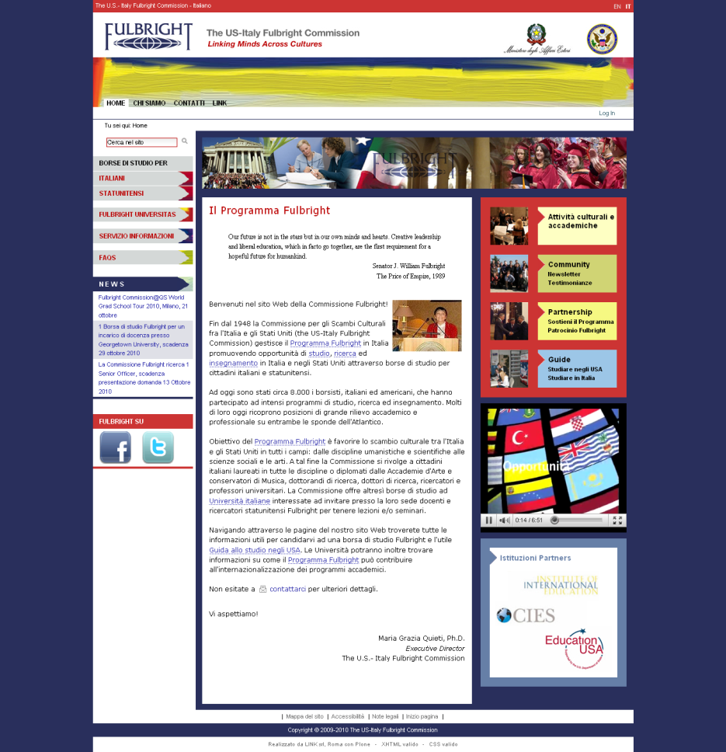
Informazioni sui concorsi e su come presentare domanda
www.fulbright.it
24

Slide 25
Graduate studies: Master e Ph.D.
15 Borse di studio Fulbright per la frequenza di corsi di Master e Ph.D.
Requisiti
Concorsi Self-Placed: Laurea triennale o specialistica
Concorsi IIE Placed: Laurea Specialistica
Conoscenza lingua inglese – certificato TOEFL o IELTS
Anni Accademici 2014-15 e 2015-16

Slide 26
Concorsi Fulbright Self-Placed
Borse di studio Fulbright
assegnate a laureati che abbiano richiesto ed ottenuto autonomamente l’ammissione ad una università statunitense
Tutte le discipline ad eccezione di Business Administration e discipline mediche in ambito clinico
Requisiti
Laurea triennale o specialistica
Anni Accademici 2014-15 e 2015-16

Slide 27
Concorsi Fulbright Self-Placed
Scadenza 6 Dicembre 2013 a.a. 2014-15
4 Borse Fulbright Self-Placed fino a $38,000
Master e Ph.D. in tutte le discipline
1-2 Borse Fulbright – Finmeccanica di $ 40,000 (per anno)
Master 1-2 anni in discipline scientifiche e tecnologiche
1 Borsa Fulbright – Carlo Maria Santoro di $ 38,500
Master in Relazioni Internazionali
27

Slide 28
Concorsi Fulbright IIE – Placed
Borse Fulbright IIE-Placed
Il candidato indica le sue preferenze circa l’università statunitense nella Fulbright application
L’ammissione alle università statunitensi dei candidati Fulbright selezionati è a cura dell’Institute of International Education (IIE)
Tutte le discipline ad eccezione di Business Administration e discipline mediche in ambito clinico
Requisiti
Laurea vecchio ordinamento o specialistica
Anno Accademico 2015-16

Slide 29
Concorsi Fulbright IIE - Placed
4 Borse Fulbright IIE-Placed fino a $38,000
Master e Ph.D. in tutte le discipline
1 Borsa Fulbright – Carlo Maria Santoro da $ 38,500
Master in Relazioni Internazionali
Scadenza 14 aprile 2014 a.a. 2015-16

Slide 30
Ricerca: Research Scholar
11 Borse di studio Fulbright fino a $12.000
Progetti di ricerca concordati con una università americana
6-9 mesi con inizio il 15 settembre 2014
Tutte le discipline ad eccezione di Business Administration e discipline mediche in ambito clinico
Assegnisti di ricerca, Ricercatori, Professori
Scadenza 9 gennaio 2014 – a.a. 2014-15

Slide 31


Fulbright Schuman Program
Borse di studio Fulbright per progetti di ricerca in Studi Europei e Storia delle Relazioni tra Europa e Stati Uniti (3-9 mesi) precedentemente concordati con una università americana
Scadenza Febbraio 2014 - a.a. 2014-15

Slide 32
Progetti di Ricerca – Lettera di invito
Inizio periodo di ricerca fra 15 settembre 2014 e 31 maggio 2015
Firma Dean o Chair del Department
Breve introduzione programma di ricerca
Data di inizio e durata del programma
Docente (faculty supervisor o faculty associate)
di riferimento
Eventuali aiuti finanziari
Eventuali facilitazioni logistiche e/o
accademiche

Slide 33
Insegnamento: Fulbright FLTA Program
4 Borse di studio Fulbright per assistentati all'insegnamento della lingua e cultura presso college ed università negli USA
Requisiti
Massimo 29 anni alla scadenza del concorso
Laurea Triennale o Magistrale
Esperienza di insegnamento lingua inglese e/o italiana (i.e. Tirocinio didattico)
TOEFL 79-80
Benefit
5,400 $ contributo spese di soggiorno
sitpendio mensile 200 $ - 500 $
copertura parziale/totale costi vitto & alloggio campus
22 luglio 2014, a.a. 2015-2016
10/29/2013
33

Slide 34
Incarichi di insegnamento: Fulbright Chairs
5 Incarichi di insegnamento Fulbright di 3-5 mesi in studi italiani nell’ambito delle discipline Umanistiche e Sociali presso:
Georgetown University
University of Chicago
University of Notre Dame
University of Pittsburgh
Northwestern University
Docenti universitari di prima o seconda fascia
ricercatori confermati a tempo indeterminato con affidamento didattico
Entità della borsa compresa tra $ 18,000 e $ 24,000
Scadenza ott. 2013 – febb 2014 a.a. 2014-2015
10/29/2013
34

Slide 35



Contatti
Commissione per gli Scambi Culturali fra l’Italia e gli Stati Uniti
(The U.S. - Italy Fulbright Commission)
www.fulbright.it
facebook.com/FulbrightCommissionItaly
twitter.com/fulbrightitalia
fulbrightcommissionitaly.blogspot.com
szinani@fulbright.it
tel 06 – 48.88.211
Via Castelfidardo 8, Roma
Notes:
D-Orbit sviluppa satelliti artificiali in grado di eliminare i detriti spaziali che si accumulano nell'atmosfera (Rossettini, Milano e Panesi, .....).
Bioecopest srl svolge attività di ricerca, sviluppo e marketing di prodotti naturali innovativi ed eco-compatibili: i biopesticidi, efficaci per il contenimento biologico di organismi nocivi alle piante agrarie e ornamentali, agli animali o agli esseri viventi. (Ruiu, Sardegna)
Smania :spin off di prodotti hi-tech specializzato nella ricerca, progettazione e sviluppo di interfacce neurali innovative. (Silvia Bossi, Pisa)
Cellec Biotek AG :startup che sviluppa e vende biorettori, dispositivi biotecnologici che permettono di coltivare le cellule in tre dimensioni e di generare tessuti biologici per scopi che vanno dalla ricerca di base, alla clinica, allo sviuppo di nuovi farmaci (Giovenzana, Modena)
Ecce customer :è una piattaforma web che permette alle aziende di gestire la propria presenza all’interno dei social network (Palmisano, Roma)

Slide 36
Domande?
info@fulbright.it
Notes:
Programma Fulbright
10/29/2013
Go Beyond: Vetrina delle Università americane, 26 maggio 2007
36

